Slide 1




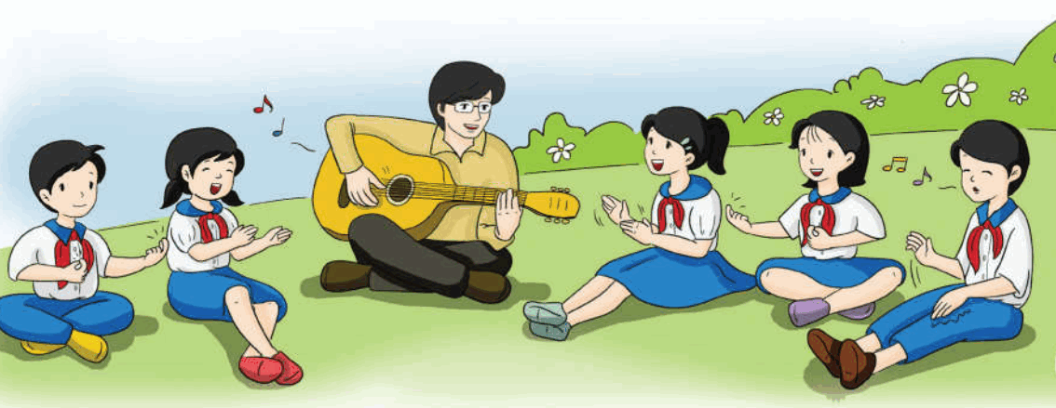
CHÀO MỪNG CÁC BẠN HỌC SINH ĐẾN VỚI TIẾT HĐTN,HN LỚP 6

Slide 2
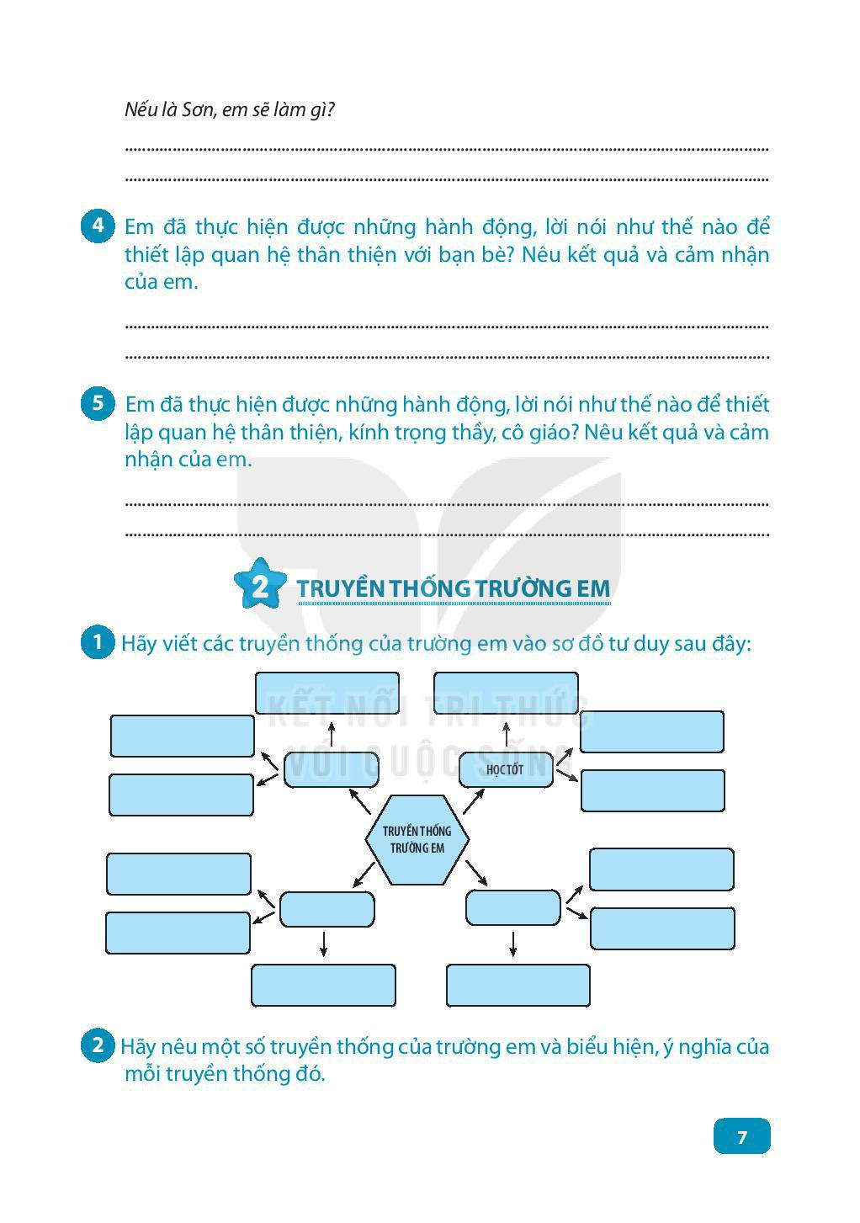
KHỞI ĐỘNG
Nhóm 1
Nhóm 2
Cùng nhau hát vang bài hát Lớp chúng ta đoàn kết

Slide 3
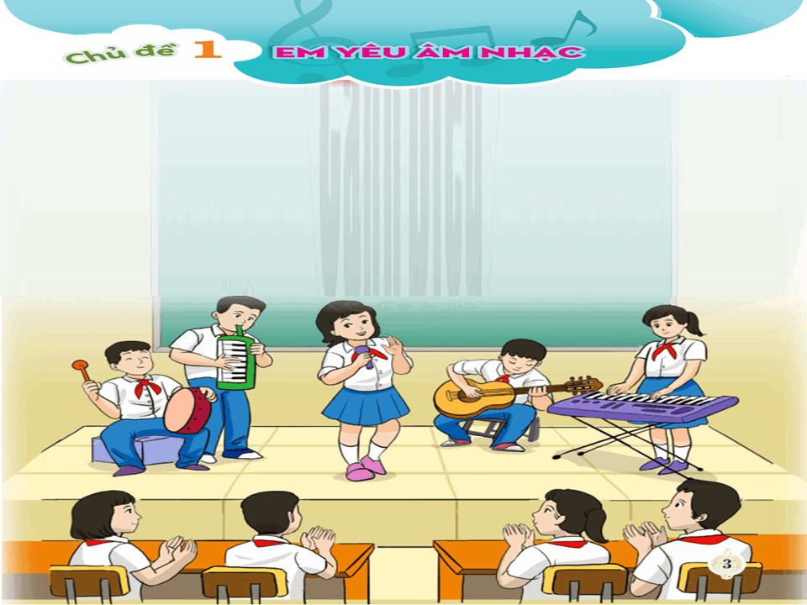
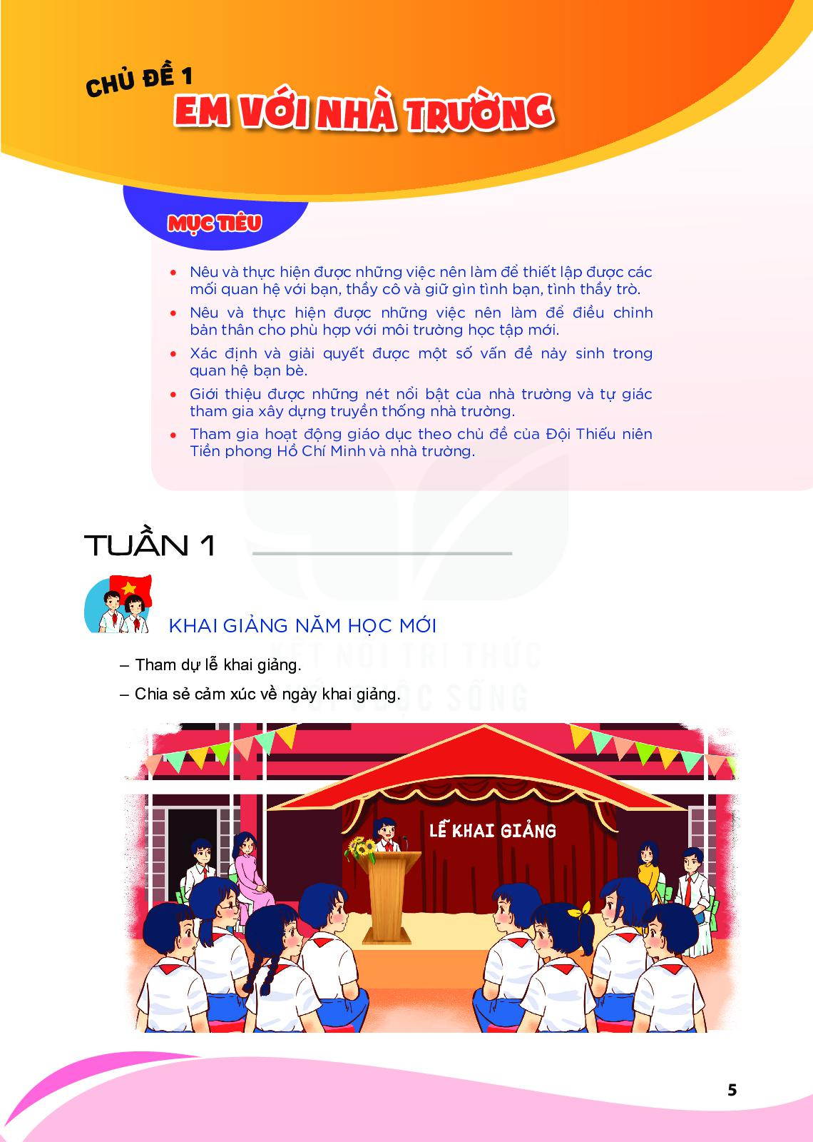
TIẾT 2: TRUYỀN THỐNG TRƯỜNG EM

Slide 4

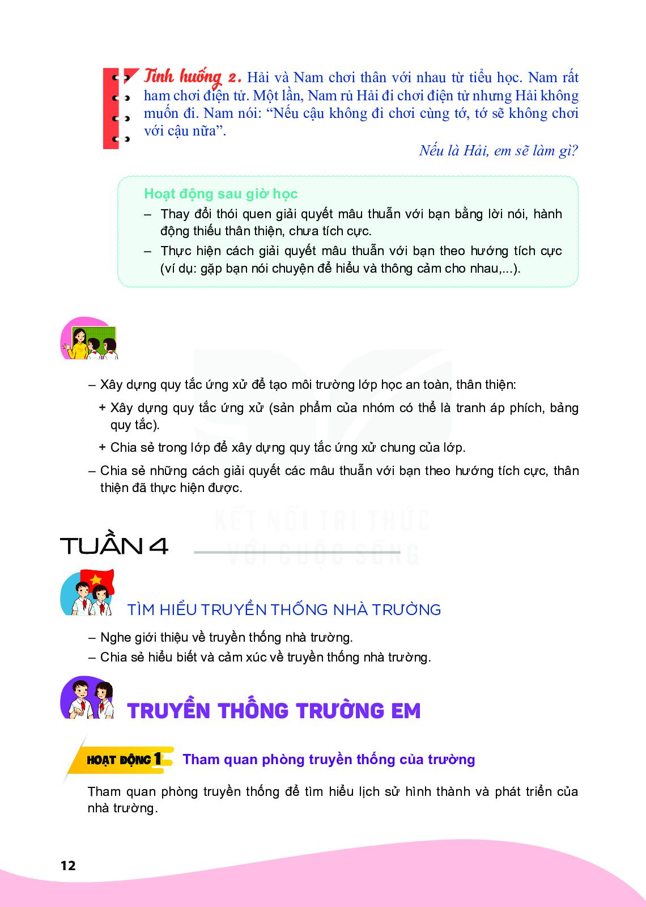
CHỦ ĐỀ 1: TIẾT 2: TRUYỀN THỐNG TRƯỜNG EM

Slide 5
CHỦ ĐỀ 1: TIẾT 2: TRUYỀN THỐNG TRƯỜNG EM
Hình ảnh nhà trường

Slide 6
CHỦ ĐỀ 1: TIẾT 2: TRUYỀN THỐNG TRƯỜNG EM
Trường chúng ta có nhiều truyền thống tốt đẹp. Tự hào
về truyền thống của trường mình, em hãy tích cực tìm
hiểu để biết nhiêu hơn nữa về truyền thống của trường,
chăm ngoan, học giỏi và tích cực tham gia các hoạt động
của nhà trường để góp phần phát huy các truyền thống
tốt đẹp của nhà trường.

Slide 7
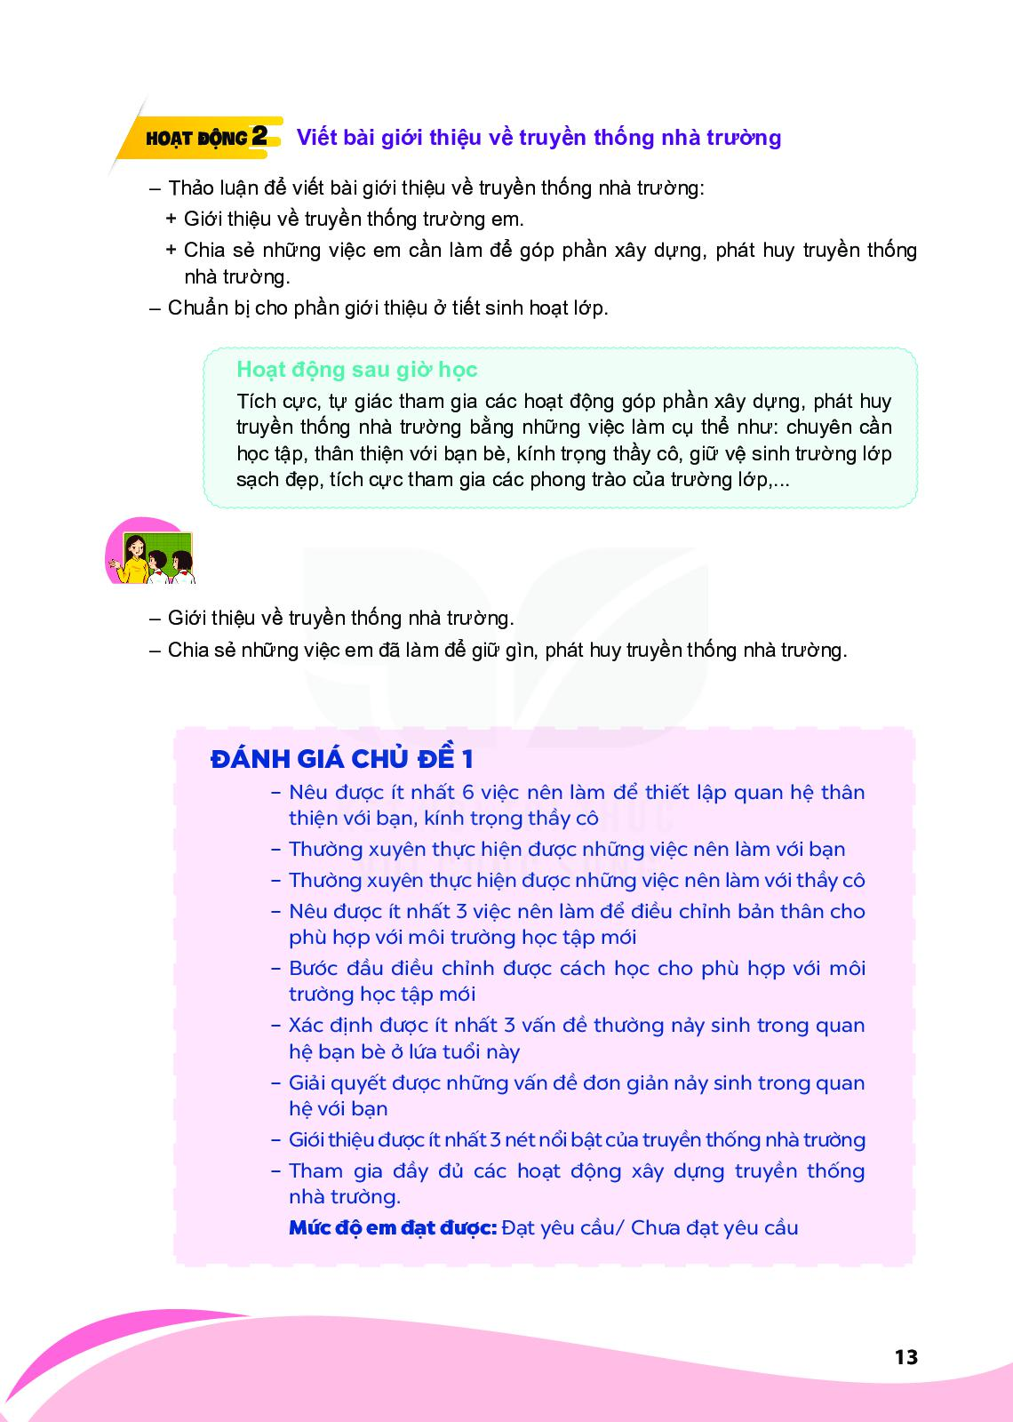
CHỦ ĐỀ 1: TIẾT 2: LỚP HỌC MỚI CỦA EM

Slide 8
CHỦ ĐỀ 1: TIẾT 2: LỚP HỌC MỚI CỦA EM
Bài tập

Slide 9
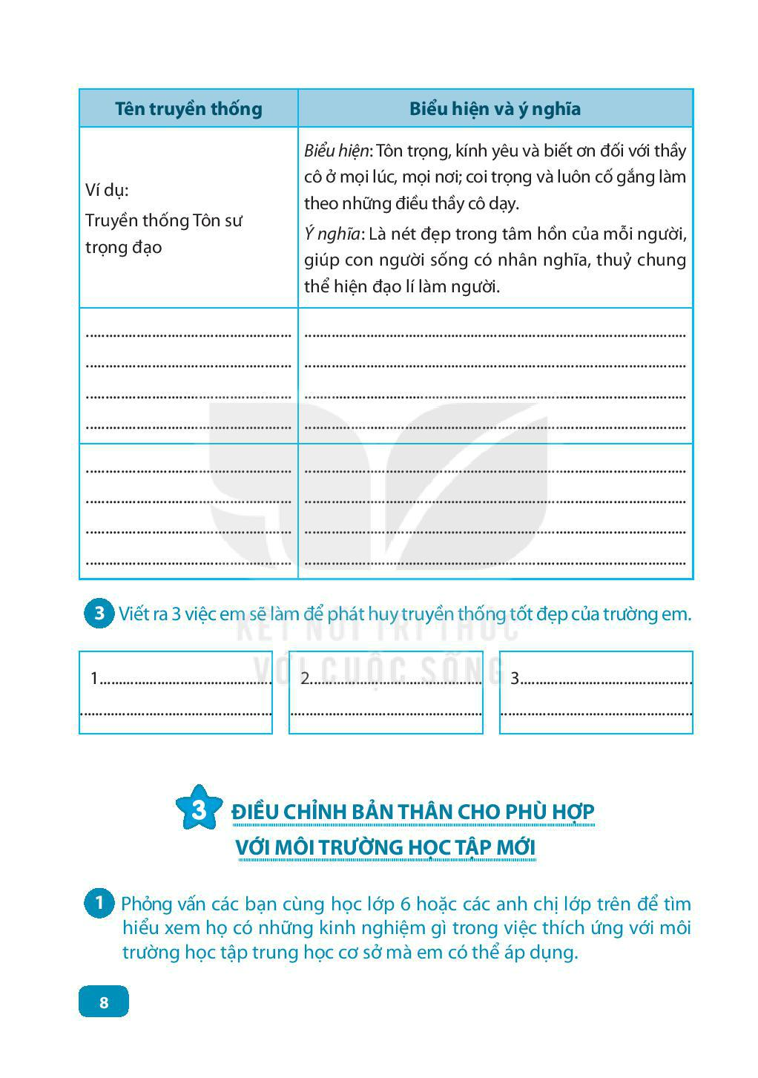
CHỦ ĐỀ 1: TIẾT 2: LỚP HỌC MỚI CỦA EM

Slide 10
CHỦ ĐỀ 1: TIẾT 2: LỚP HỌC MỚI CỦA EM

Slide 11
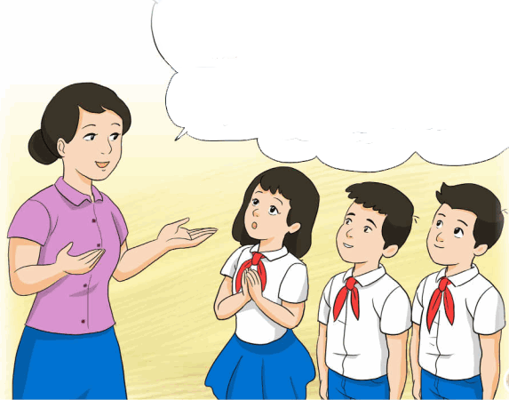


GIÁO DỤC-CỦNG CỐ-DẶN DÒ

Slide 12


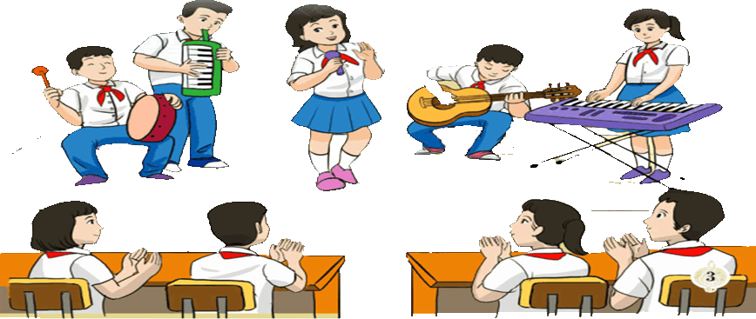
CHỦ ĐỀ 1: TIẾT 2: LỚP HỌC MỚI CỦA EM
HƯỚNG DẪN VỀ NHÀ
Hoàn thiện các bài tập ở trên
Xem trước nội dung bài mới: Điều chỉnh bản
thân cho phù hợp với môi trường học tập mới

Slide 13

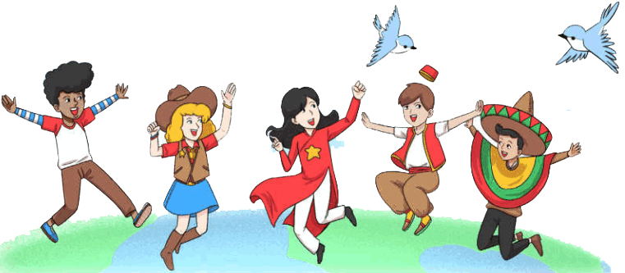
Chúc các bạn học sinh
chăm ngoan học giỏi

